Slide 1
Yrkesresan
2017
Intro Yrkesresan GR
2018
SKR utrednings-uppdrag
2019
Förstudier
Juridiska förutsättningar
Organisation
Teknisk plattform
Finansiering
2020
Intresse-anmälan från 238 kommuner
Förberedelser inför ”skarpt” erbjudande
2021
Använda uppskattad modell
Del av kunskapsstyrningen
Resurseffektivt

Slide 2
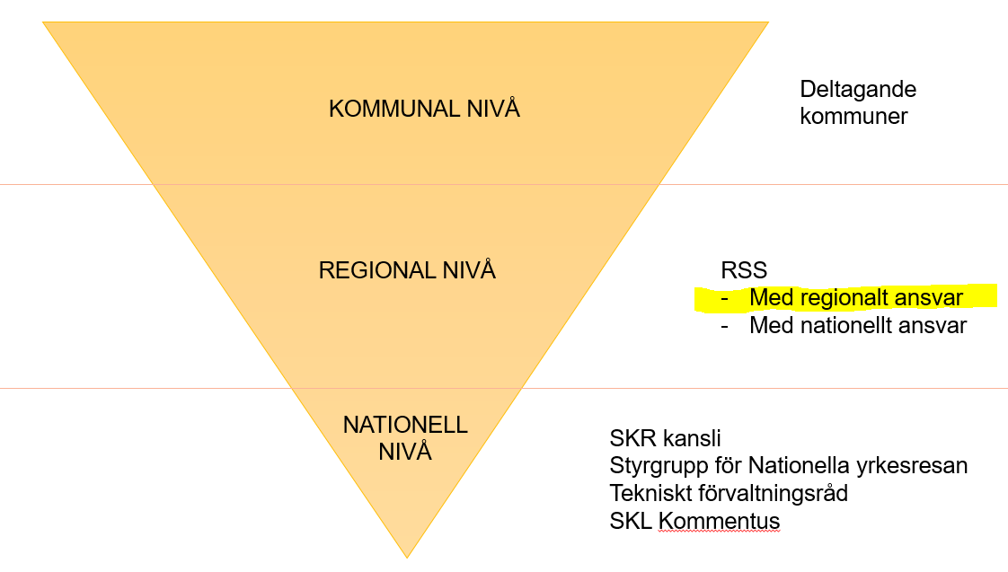
Organisation

Slide 3
Kommunerna
Ansvar:
Efterfrågar och finansierar tjänsten
Bidrar med utbildare
Administrerar sina användare
Medverkar i utvärdering och utveckling av innehåll och teknisk plattform

Slide 4
RSS med regionalt uppdrag
Ansvar:
Samordna och informera
Planera utbildningstillfällen
Rekrytera utbildare
Kursadministration
Första linjens stöd/support för lärplattformen
Notes:
Ingår inte i andra grupperingar kopplade till YR koncernen.

Slide 5
SKR
Ansvar:
Säljare av tjänsten
”Konceptansvarig”
Nationellt kansli för samordning av projekt
Samordna styrgrupp
Teckna avtal med kommuner och RSS:er
Administrera avgifter och ersättningar

Slide 6
Fast nationell kostnad baserad på antal deltagande kommuner/invånare
Fast regional kostnad
Rörlig regional kostnad
DELTAGANDE KOMMUNER
Samordning utbildningar mm Support 1
Kurstillfällen
med regionalt ansvar
RSS
med nationellt ansvar
Utveckling av nya yrkesresor
SKL Kommentus
Plattform
Kompetens
Support 2
SKR
”Infrastruktur”:
plattform, samordning,
nya yrkesresor
Xtraktor
Support 3
Notes:
Princip för ekonomiskt flöde i modellen

Slide 7
Olika scenarier*
Andel av befolkning i deltagande kommuner | Snittkostnad kr/invånare/år
100% | 1,33
80% | 1,67
60% | 2,27
50% | 2,77
* Preliminär beräkning
Notes:
Finansieringsmodellen bygger på att kostnaden fördelas på antalet invånare. Det innebär att kostnaden för kommunerna är avhängigt hur många kommuner som går med och därmed hur stor andel av invånarna som kostnaden fördelas på. Invånarantalet i kommunerna har alltså större betydelse än antalet kommuner som ansluter sig.

Slide 8
Erbjudande till kommunerna
Sjuårigt avtal
Fem yrkesresor (Barn och unga start hösten 2021)
Finansieras genom årlig avgift till SKR
”Maxpris” - ju fler som deltar desto billigare
Erbjudande går ut i slutet av november till socialchef
Svar önskas från alla kommuner
Avtal upprättas

Slide 9
Avtal
Avtalets parter | Reglerar
Regional RSS – Kommun | RSS:ens ansvar i förhållande till kommunen och kostnaden (eller principen för dessa) kommunen ska betala för RSS:ens tjänster
SKR – Regional RSS | RSS:ernas ansvar i förhållande till SKR, exempelvis gällande support och vad RSS:en ska få ersättning för
SKR – Nationell RSS | RSS:ens ansvar exempelvis gällande innehållsproduktion och vad RSS:en ska få ersättning för
SKR - Kommun | SKR:s tjänsteerbjudande i förhållande till kommunerna och priset för tjänsten
SKR – GR | Ersättning och erkännande till GR för det arbete som hittills har gjorts samt rättigheterna för SKR att nyttja konceptet.

Slide 10
Tidplan
När? | Vad?
Oktober | Förberedelser och produktion kommunkationsmaterial, avtalsmallar, infomöte RSS:er
November | Lansering/erbjudande till kommunerna
Februari | Svar från kommunerna
Februari - april | Upprättande av avtal
Våren 2021 | Anpassning av innehåll och överflytt till lärplattformen
Hösten 2021 | Driftstart Yrkesresan (Barn och unga)
Parallell process: dialog mellan RSS och kommuner

